Slide 1
Муниципальное бюджетное дошкольное образовательное учреждение Детский сад «Кырачаан»
Дьыл кэмнэрин халандаара
Воспитатель: Николаева Ульяна Лукична

Slide 2
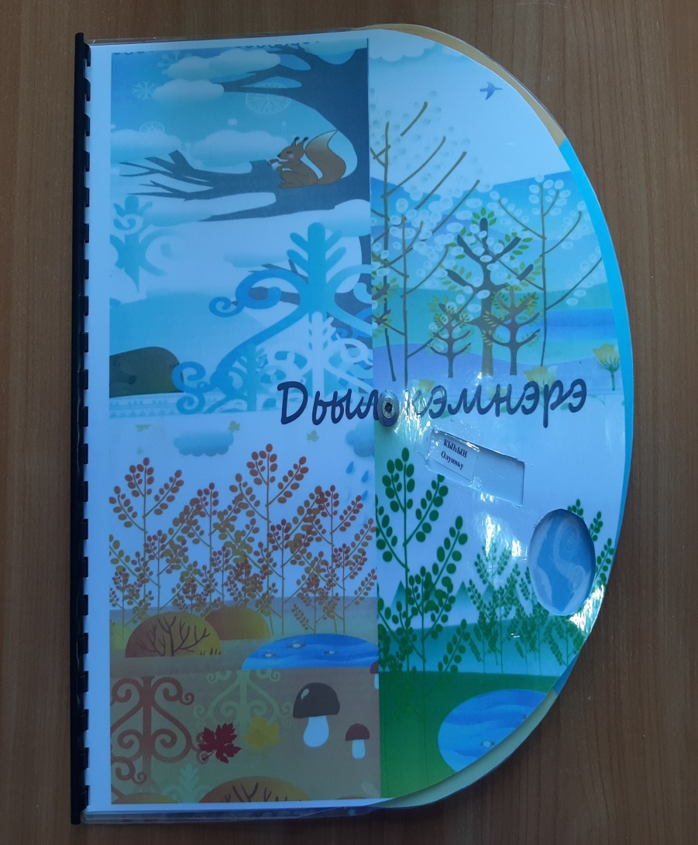
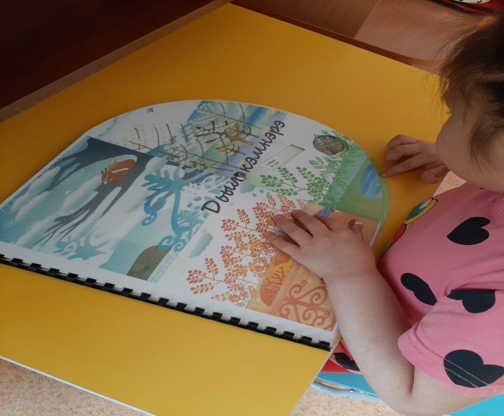
Дьыл бэлиэлэрин, айылҕа көстүүтүн үөрэтии. Тыа киһитин үлэтин көрдөрүү. Оҕо саҥара үөрэнэр. Ыйдары араарар буолар. Сахалыы ыйдар ааттарын билэр. Саха культуратын үөрэтии.

